Slide 1
第2课时 集合的表示方法

Slide 2
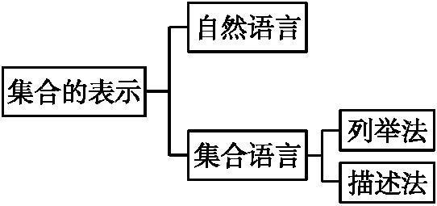
课标阐释 | 思维脉络
1.掌握集合的表示方法——列举法和描述法. (数学抽象) 2.能进行自然语言与集合语言间的相互转换. (直观想象)

Slide 3

激趣诱思
知识点拨
语言是人与人之间相互联系的一种方式,同样的祝福又有着不同的表示方法.例如,简体中文中的“生日快乐”,用繁体中文为“生日快樂”,英文为“Happy Birthday”……那么,对于一个集合,有哪些不同的表示方法呢?

Slide 4
激趣诱思
知识点拨
知识点一、列举法
把集合的所有元素一一列举出来,并用花括号“{ }”括起来表示集合的方法叫做列举法.
名师点析 用列举法表示集合时,必须注意以下几点:
(1)元素与元素之间需用“,”隔开.
(2)集合中的元素必须是确定的.
(3)不必考虑元素出现的前后顺序,但不能重复.例如,集合{1,3}与{3,1}表示同一个集合.
(4)一般地,列举法适用于有限集:①元素个数有限且比较少时,可以全部列举出来,如{1,2,3};②元素个数有限且比较多时,可以列举一部分,中间用省略号表示,称为中间省略列举,如从1到1 000的所有正整数组成的集合,可以表示为{1,2,3,…,1 000}.

Slide 5
激趣诱思
知识点拨
(5)对于含有较多元素的无限集,如果元素的排列呈现一定的规律,在不发生误解的情况下,也可列出几个元素作为代表,其他元素用省略号表示.如自然数集N可以表示为{0,1,2,3,…},称为尾端省略列举.
(6)这里集合的“{ }”已包含“所有”的意思.例如:{整数},即代表整数集Z,所以不能写成{全体整数}.

Slide 6
激趣诱思
知识点拨
微练习
(1)直线y=2x+1与y轴的交点所组成的集合为( )
A.{0,1} B.{(0,1)}
(2)用列举法表示下列集合:
①方程x²-9=0的解构成的集合;
②不大于100的自然数构成的集合.

Slide 7
激趣诱思
知识点拨
答案:B
(2)解:①{-3,3}.
②{0,1,2,3,…,100}.

Slide 8
激趣诱思
知识点拨
知识点二、描述法
一般地,设A是一个集合,我们把集合A中所有具有共同特征P(x)的元素x所组成的集合表示为{x∈A|P(x)},这种表示集合的方法称为描述法.
名师点析 使用描述法表示集合时要注意:
(1)写清该集合中元素的代表符号,如{x|x>1}不能写成{x>1};
(2)用简明、准确的语言进行描述,如方程、不等式、几何图形等;
(3)不能出现未被说明的字母,如{x∈Z|x=2m}中m未被说明,故此集合中的元素是不确定的;
(4)所有描述的内容都要写在花括号内,如“{x∈Z|x=2m},m∈N₊”不符合要求,应将“m∈N₊”写进“{ }”中,即{x∈Z|x=2m,m∈N₊};

Slide 9
激趣诱思
知识点拨
(5)元素的取值(或变化)范围,从上下文的关系来看,若x∈R是明确的,则x∈R可省略不写,如集合D={x∈R|x<20}也可表示为D={x|x<20};
(6)多层描述时,应当准确使用“且”“或”等表示元素之间关系的词语,如{x|x<-1,或x>1};
(7)“{ }”有“所有”“全体”的含义,如所有实数组成的集合可以用描述法表示为{x|x是实数},但如果写成{x|x是所有实数}、{x|x是全体实数}、{x|x是实数集}都是错误的,因为“{ }”本身既表示集合的意思,也表示了“所有”“全体”的意思,此处是初学者容易犯的错误,要注意领会.

Slide 10
激趣诱思
知识点拨
微思考
(1)如何理解定义中的“共同特征P(x)”?
提示:属于集合A的任意一个元素都具有性质P(x),而不属于集合A的元素都不具有性质P(x).
(2)什么类型的集合适合用描述法表示?
提示:含有较多元素的有限集或无限集,且元素的共同特征可以统一描述.

Slide 11
激趣诱思
知识点拨
微判断
判断下列说法是否正确,正确的在后面的括号内画“√”,错误的画“×”.
(1){0,1}与{(0,1)}表示相同的集合.( )
(2)用列举法表示集合{x|x²-2x+1=0}为{1,1}.( )
(3){x|x>-1}与{t|t>-1}表示同一集合.( )
(4)集合{(x,y)|x>0,y>0,x,y∈R}是指第一象限内的点集.( )
答案:(1)× (2)× (3)√ (4)√

Slide 12
探究一
探究二
探究三
探究四
素养形成
当堂检测
用列举法表示集合
例1用列举法表示下列集合:
(1)方程x²-1=0的解组成的集合;
(2)单词“see”中的字母组成的集合;
(3)所有正整数组成的集合;
(4)直线y=x与y=2x-1的交点组成的集合.
分析先求出满足题目要求的所有元素,再用列举法表示集合.

Slide 13
探究一
探究二
探究三
探究四
素养形成
当堂检测
解:(1)方程x²-1=0的解为x=-1或x=1,所求集合用列举法表示为{-1,1}.
(2)单词“see”中有两个互不相同的字母,分别为“s”“e”,所求集合用列举法表示为{s,e}.
(3)正整数有1,2,3,…,所求集合用列举法表示为{1,2,3,…}.
反思感悟 1.使用列举法表示集合时,应注意以下几点:
(1)在元素个数较少或元素间有明显规律时用列举法表示集合.
(2)“{}”表示“所有”的含义,不能省略,元素之间用“,”隔开,而不能用“、”.元素之间无顺序,满足无序性.

Slide 14
探究一
探究二
探究三
探究四
素养形成
当堂检测
2.用列举法表示集合,要分清该集合是数集还是点集.
变式训练1用列举法表示下列集合:
(1)15的正因数组成的集合;
(2)不大于10的正偶数组成的集合;
解:(1){1,3,5,15}.
(2){2,4,6,8,10}.
(3){(-3,0)}.

Slide 15
探究一
探究二
探究三
探究四
素养形成
当堂检测
用描述法表示集合
例2用描述法表示下列集合:
(1)函数y=-x的图象上的点组成的集合;
(2)数轴上离原点的距离大于3的点组成的集合;
(3)不等式x-2<3的解组成的集合.
分析找准集合的代表元素→说明元素满足的条件→用描述法表示相应的集合

Slide 16
探究一
探究二
探究三
探究四
素养形成
当堂检测
解:(1){(x,y)|y=-x,x∈R,y∈R}.
(2)数轴上离原点的距离大于3的点组成的集合等于绝对值大于3的实数组成的集合,则数轴上离原点的距离大于3的点组成的集合用描述法表示为{x∈R||x|>3}.
(3)不等式x-2<3的解是x<5,则不等式x-2<3的解组成的集合用描述法表示为{x|x<5}.
反思感悟 1.用描述法表示集合时应弄清楚集合的属性,即它是数集、点集还是其他的类型.一般地,数集用一个字母代表其元素,点集用一个有序实数对代表其元素.
2.若描述部分出现代表元素以外的字母,则要对新字母说明其含义或指出其取值范围.

Slide 17
探究一
探究二
探究三
探究四
素养形成
当堂检测
变式训练2用描述法表示下列集合:
(1)平面直角坐标系中的x轴上的点组成的集合;
(2)抛物线y=x²-4上的点组成的集合;
解:(1){(x,y)|x∈R,y=0}.
(2){(x,y)|y=x²-4}.
(3){x|x≠1}.

Slide 18
探究一
探究二
探究三
探究四
素养形成
当堂检测
解:学生甲正确,学生乙错误.由于集合A的代表元素为x,这是一个数集,而不是点集.因此满足条件的元素只能为x=0,1;而不是实数对

Slide 19
探究一
探究二
探究三
探究四
素养形成
当堂检测
解:代表元素是点,所以这是点集,学生乙正确.

Slide 20
探究一
探究二
探究三
探究四
素养形成
当堂检测
集合表示方法的选择与转换
例4用适当的方法表示下列集合:
(2)1 000以内被3除余2的正整数组成的集合;
(3)所有的正方形组成的集合;
(4)抛物线y=x²上的所有点组成的集合.
分析依据集合中元素的个数,选择适当的方法表示集合.

Slide 21
探究一
探究二
探究三
探究四
素养形成
当堂检测
反思感悟 表示集合时,应先根据题意确定符合条件的元素,再根据元素情况选择适当的表示方法.
值得注意的是,并不是每一个集合都可以用两种方法表示出来.

Slide 22
探究一
探究二
探究三
探究四
素养形成
当堂检测
变式训练3用列举法和描述法分别表示下列集合:
(1)不大于10的非负偶数组成的集合;
(2)方程x²=x的所有实数解组成的集合;

Slide 23
探究一
探究二
探究三
探究四
素养形成
当堂检测
解:(1)因为不大于10是指小于或等于10,非负是大于或等于0的意思,所以不大于10的非负偶数组成的集合用列举法表示为{0,2,4,6,8,10},用描述法表示为{x|0≤x≤10,且x=2n,n∈N}.
(2)方程x²=x的解是x=0或x=1,所以方程的解组成的集合用列举法表示为{0,1},用描述法表示为{x|x²=x}.

Slide 24
探究一
探究二
探究三
探究四
素养形成
当堂检测
已知集合中元素个数求参数的值或取值范围
例5若集合A={x|kx²-8x+16=0}只有一个元素,试求实数k的值,并用列举法表示集合A.
分析明确集合A的含义→对k加以讨论→求出k的值→写出集合A
解:当k=0时,原方程变为-8x+16=0,x=2.
此时集合A={2}.
当k≠0时,要使关于x的一元二次方程kx²-8x+16=0有两个相等实根,只需Δ=64-64k=0,即k=1.
此时方程的解为x₁=x₂=4,集合A={4},满足题意.
综上所述,实数k的值为0或1.当k=0时,A={2};当k=1时,A={4}.

Slide 25
探究一
探究二
探究三
探究四
素养形成
当堂检测
反思感悟 1.解答与描述法有关的问题时,明确集合中代表元素及其共同特征是解题的切入点及关键点.
2.本题因kx²-8x+16=0是否为一元二次方程,而分为k=0和k≠0两种情况进行讨论,从而做到不重不漏.
3.解集合与含有参数的方程的综合问题时,一般要求对方程中最高次项的系数的取值进行分类讨论,确定方程的根的情况,进而求得结果.需特别关注判别式在一元二次方程的实数根个数的讨论中的作用.

Slide 26
探究一
探究二
探究三
探究四
素养形成
当堂检测
延伸探究 1例5中,若集合A中含有2个元素,试求k的取值集合.
解得k<1,且k≠0.
故k的取值集合为{k|k<1,且k≠0}.

Slide 27
探究一
探究二
探究三
探究四
素养形成
当堂检测
延伸探究 2例5中,若集合A中至多有一个元素,试求k的取值集合.
解:(1)当集合A中含有1个元素时,由例5知,k=0或k=1;
(2)当集合A中没有元素时,方程kx²-8x+16=0无解,即
解得k>1.
综上,实数k的取值集合为{k|k=0,或k≥1}.

Slide 28
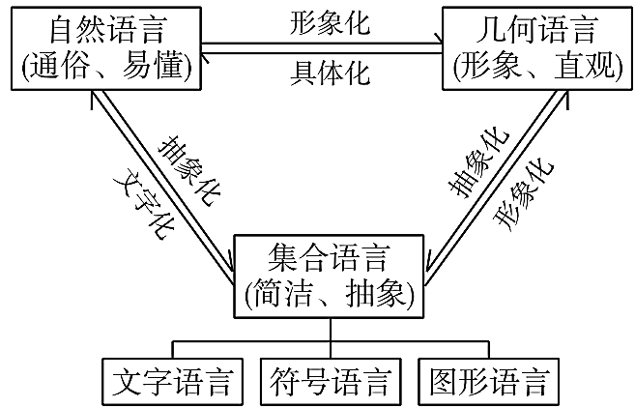
探究一
探究二
探究三
探究四
素养形成
当堂检测
集合语言的综合应用
(1)集合语言是现代数学的基本语言,也就是用集合的有关概念和符号来叙述问题的语言.集合语言与其他语言的关系以及它的构成如下:

Slide 29
探究一
探究二
探究三
探究四
素养形成
当堂检测
1.已知集合A= ,则下列关系式不成立的是( )
A.0∈A B.1.5∉A
C.-1∉A D.6∈A
解析:由题意知A={0,1,2,3,4,5},故选D.
答案:D

Slide 30
探究一
探究二
探究三
探究四
素养形成
当堂检测
2.(2020山东高一月考)集合{x∈N|x-3<2}用列举法表示是( )
A.{1,2,3,4}
B.{1,2,3,4,5}
C.{0,1,2,3,4,5}
D.{0,1,2,3,4}
解析:由题意x<5,又x∈N,所以集合为{0,1,2,3,4}.
答案:D

Slide 31
探究一
探究二
探究三
探究四
素养形成
当堂检测
3.集合A={(x,y)|x+y=6,x,y∈N}用列举法表示为 .
答案:A={(0,6),(1,5),(2,4),(3,3),(4,2),(5,1),(6,0)}
4.分别用描述法和列举法表示下列集合:
(1)方程x²-x-2=0的解组成的集合;
(2)大于1且小于5的所有整数组成的集合.
解:(1)集合用描述法表示为{x|x²-x-2=0};由于方程x²-x-2=0的解分别为-1,2,故方程的解组成的集合用列举法表示为{-1,2}.
(2)集合用描述法表示为{x∈Z|1<x<5};用列举法表示为{2,3,4}.

